Slide 1
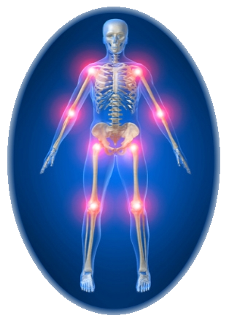
ФІЗИЧНА РЕАБІЛІТАЦІЯ ПРИ АРТРОЗАХ

Slide 2
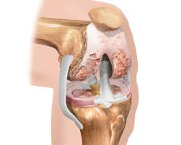
Артроз (деформуючий остеоартроз) - дегенеративно-дистрофічне захворювання суглобів, при якому вражаються всі елементи суглоба: гіаліновий хрящ, епіфізи кісток, суглобова капсула, зв'язки і навколосуглобові м'язи.

Slide 3


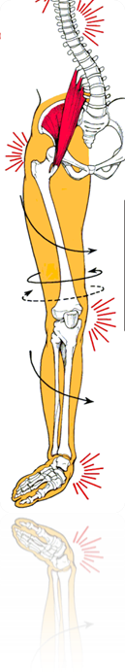





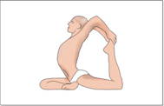

Етіологія (причини) артрозів
Невідповідність між механічним навантаженням, що припадає на
суглобову поверхню хряща, і можливостями хряща чинити опір
цьому навантаженню
Зміни фізико-хімічних властивостей хряща, що робить його менш
стійким до звичайного
навантаження
Порушення нормальної конгруентності суглобових
поверхонь здорового хряща

Slide 4

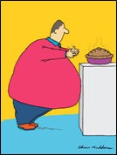

Фактори ризику дегенерації суглобів:
надлишкова маса тіла
похилий вік
дефіцит мікроелементів
дія хімічних токсинів
жіноча стать
расова / етнічна приналежність
фактори навколишнього середовища (переохолодження, порушення екологічної рівноваги).

Slide 5
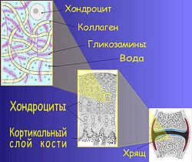
Будова суглобового хряща
хондроцит
колаген
протеоглікани
вода
хондроцити
Структура
хряща
хрящ

Slide 6
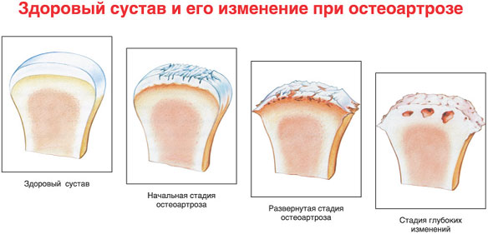
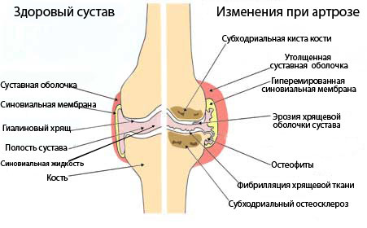
Здоровий суглоб і його зміни при остеоартрозі
Здоровий суглоб
Початкова стадія остеоартрозу
Розгорнута стадія остеоартрозу
Стадія глибоких змін
Здоровий суглоб
Зміни при артрозі
Субхондральна кіста
Потовщена оболонка суглоба
Оболонка суглоба
Гіперемована синовіальна оболонка
Синовіальна мембрана
Гіаліновий хрящ
Ерозія хряща
Порожнина суглоба
Синовіальна рідина
Остеофіти
Кістка
Фібриляція хрящової тканини
Субхондральний остеосклероз

Slide 7
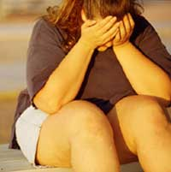
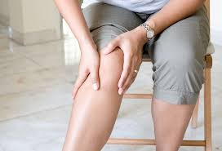
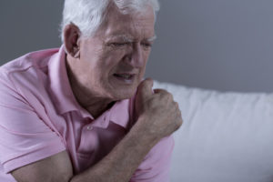
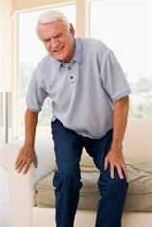
Клінічна картина артрозу
механічні болі (болі після фізичного навантаження на суглоб, що
проходять у спокої), обумовлені подразненням суглобових елементів остеофітами та спазмом навколосуглобих м'язів;
«стартові болі» при наявності реактивного синовііту, тобто
болі, що виникають при перших кроках хворого, а потім зникають;
болі пов'язані з розтягуванням капсули при русі в суглобі внаслідок в прогресуючого її фіброзу, що веде до здавлення нервових закінчень;
тупі, безперервні нічні болі внаслідок венозної гіперемії і веностазу в субхондральній кістці;
«блокадні болі» («заклинення» суглоба) - раптовий гострий біль при наявності в суглобовій порожнині кісткового або хрящового уламка ("суглобової миші"), зникає при певному русі та вислизанні «суглобової миші» з суглобової поверхні.
Болі різного ґенезу

Slide 8
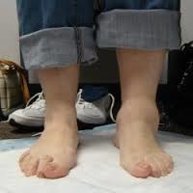
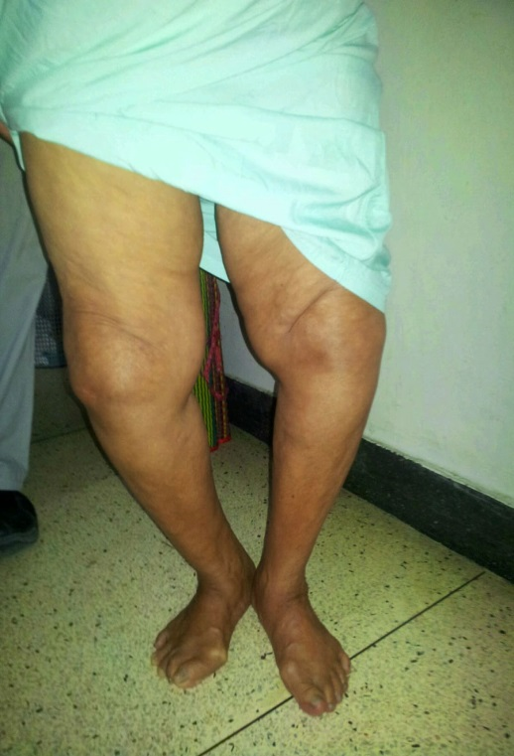
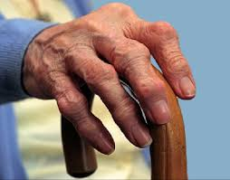
Клінічна картина артрозу
набряк ураженого суглоба;
крепітація (хруст) у суглобі при рухах;
тугорухливість при переході зі стану спокою
до активної діяльності, пов'язане з рефлекторним спазмом м'язів;
швидка стомлюваність реґіонарних м'язів
з наступною їх атрофією;
утворення сухожильно-м'язових контрактур
та розвиток остеофітозу в подальшому
обумовлює зростання обмеження рухів;
прогресуюча деформація суглоба внаслідок потовщення синовіальної оболонки і капсули
та розвитку крайових остеофітів.

Slide 9
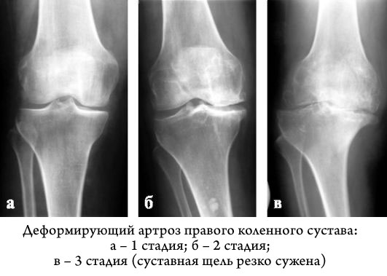
Клініко-рентгенологічні стадії артрозу
I стадія (м'яка) - деформація суглоба відсутня, незначне обмеження суглобової рухливості; на рентгенограмі - невеликі кісткові розростання по краях суглобової западини, а також острівці осіфикації хряща, суглобова щілина незначно звужена.
II стадія (помірна) - невелика деформація суглоба, помірне обмеження рухливості, грубий хрускіт при рухах, помірна атрофія реґіонарних м'язів; синовіальна оболонка і капсула перероджуються; на рентгенограмі - значні кісткові розростання - остеофіти, звуження суглобової щілини в 2-3 рази в порівнянні з нормою, субхондральний склероз.
III стадія (важка) - значна деформація суглоба з різким обмеженням рухливості; рентгенологічно - майже повне зникнення суглобової щілини, виражена деформація і ущільнення епіфізів, розширення суглобових поверхонь за рахунок крайових розростань, "суглобові миші".
Деформуючий артроз правого колінного суглоба
а - І стадія; б - ІІ стадія; в - ІІІ стадія.

Slide 10
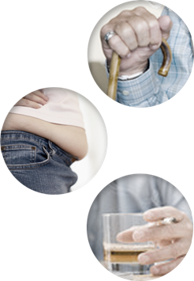
За етіологією і патогенезом виділяють два види артрозу:
Первинний – 40-50% і вторинний (50-60%) артрози.
Первинним (ідіопатичним) артроз називають у тих випадках, коли не вдається виявити безпосередню причину його виникнення. Первинний дегенеративний процес виникає без попередніх травм і захворювань суглобів і зазвичай буває симетричним або під впливом надмірного професійного, побутового, спортивного перевантаження здорового хряща.
Вторинний (структурний) артроз розвивається внаслідок зниження резистентності суглобового хряща до навантаження на тлі патологічних процесів, що змінюють фізико-хімічні властивості хряща або конгруентність суглобових поверхонь. Зазвичай однобічний.

Slide 11
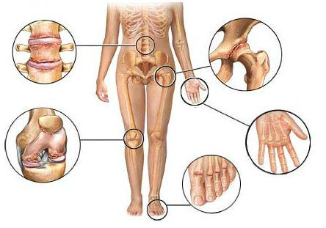
За кількістю уражених суглобів виділяють:
моноартроз, коли уражується один суглоб;
олігоартроз, при поразці двох-трьох суглобів;
поліартроз, уражується більше трьох суглобів.

Slide 12
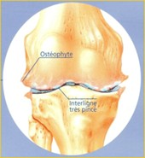
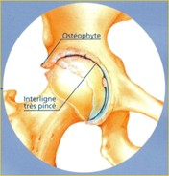
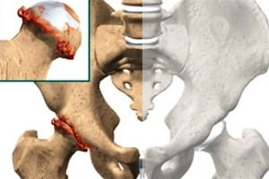
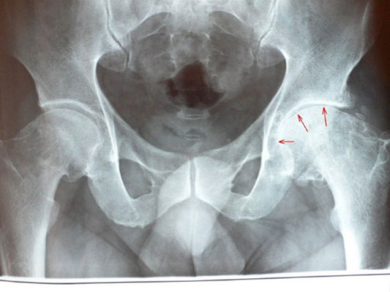
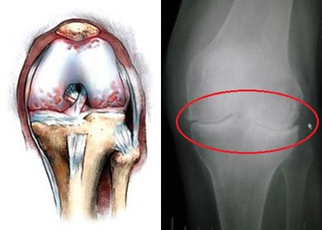
Клінічні форми артрозів за локалізацією:
Коксартроз – ураження кульшових суглобів - найбільш часта і важка форма артрозів. Вона становить 42,7% серед усіх варіантів цього захворювання.
Гонартроз - ураження колінних суглобів - у 30% випадків. Маніфестація часто пов'язана з травмою.

Slide 13
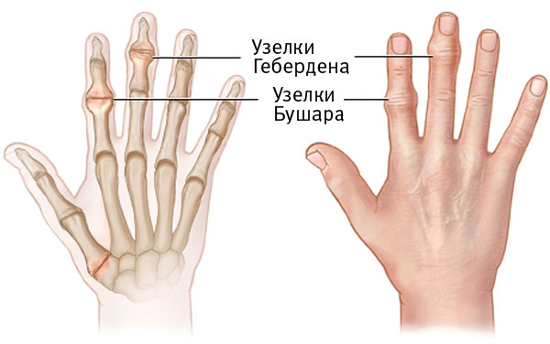
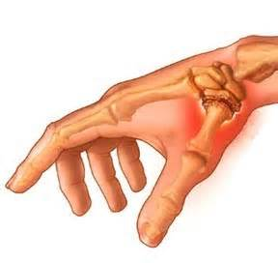
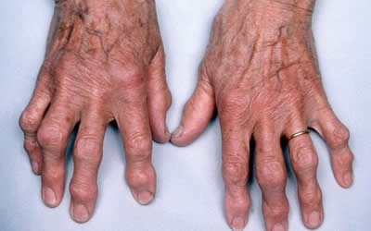
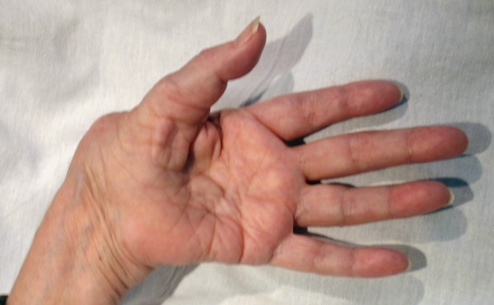
Артроз дистальних міжфалангових суглобів кисті (вузлики Гебердена). Складають 20% всіх випадків артрозу і виникають головним чином у жінок в період менопаузи. Геберденовські вузлики найчастіше є ідіопатичними, у патогенезі яких велику роль відіграє спадковий фактор.
Різартроз - остеоартроз п’ястково-зап’ястного суглоба великого пальця. Ця форма спостерігається відносно часто у жінок в період клімаксу.
Остеоартроз проксимальних міжфалангових суглобів кистей. У 50% хворих з геберденовськими вузликами відзначається аналогічна поразка проксимальних міжфалангових суглобів - вузлики Бушера.
вузлики
Гебердена
вузлики
Бушера

Slide 14
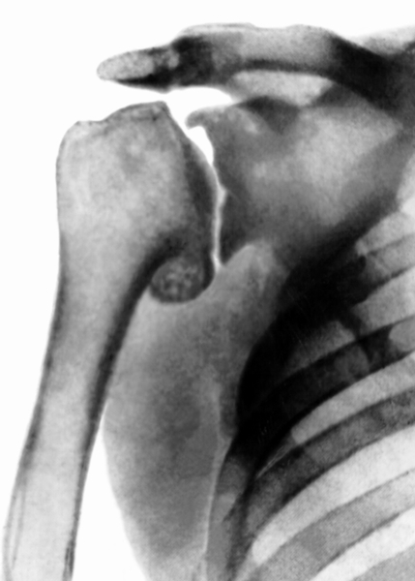
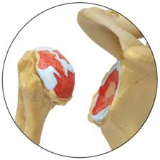
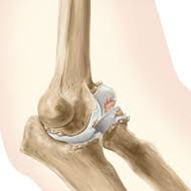
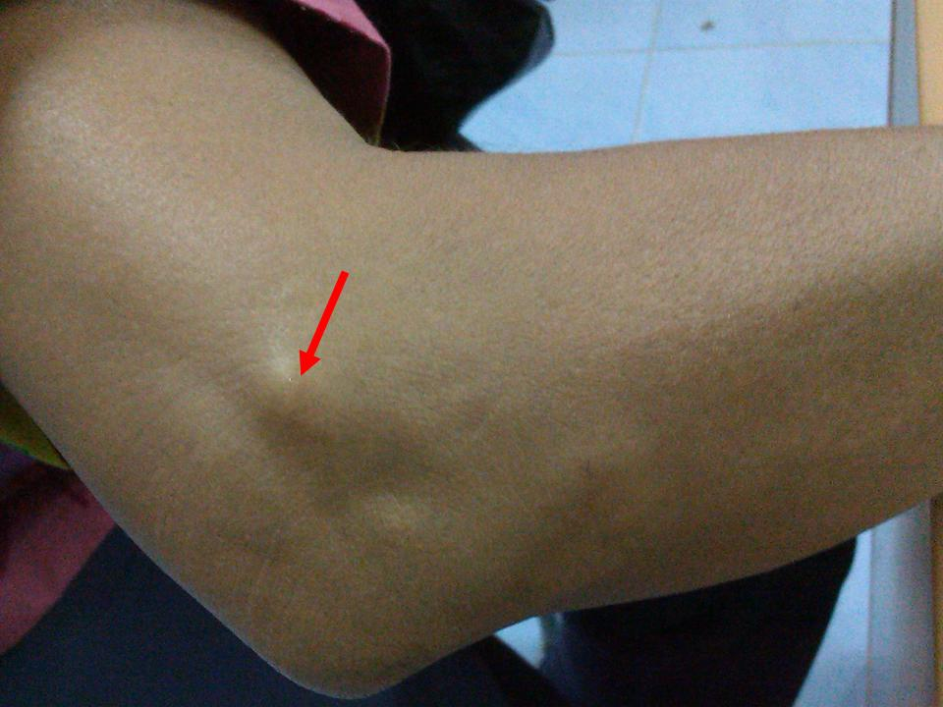
Артроз ліктьового суглоба зустрічається не дуже часто і, найчастіше, носить вторинний характер та пов'язаний з травмою
Артроз плечового суглоба зазвичай пов'язаний з внутрішньосуглобовим переломом, остеонекрозом і дисплазією голівки плеча, тобто частіше буває вторинним

Slide 15
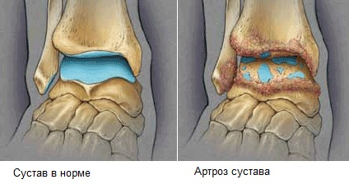
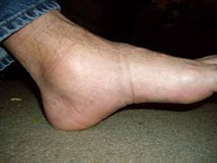
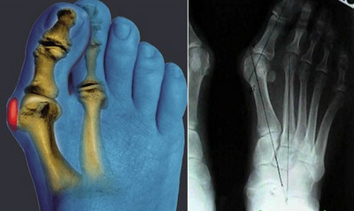
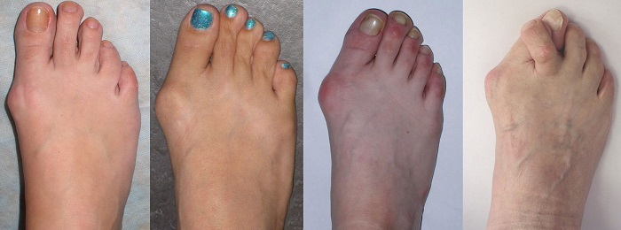
Деформуючий артроз гомілковостопного суглоба в більшості випадків буває травматичного походження
Суглоб в нормі
Артроз суглоба
Артроз першого плесне-фалангового суглоба обумовлений порушенням статики (плоскостопість), а іноді травмою

Slide 16
Епідеміологія артрозів
Артроз - найпоширеніша форма ураження суглобів і одна з головних причин інвалідизації та повної або тимчасової непрацездатності
У популяції населення в світі та, зокрема, в Україні поширеність артрозу становить - 10-12% обстеженого населення різного віку. При цьому частота захворювання наростає з віком:
старше 45 років - 13,9%;
старше 50 років - 27,1%;
старше 60 років - 97%.
В Україні захворюваність на остеоартроз становить 497,1 на 100 тис. населення, поширеність - 2515,7 на 100 тис. населення.
До 2020 року число людей, що страждає на остеоартроз, збільшиться до 57%.
Серед хворих на остеоартроз у молодому віці переважають чоловіки, а в літньому віці - жінки

Slide 17
Принципи фізичної реабілітації при артрозах
Етіопатогенетична спрямованість
фізичної реабілітації
Комплексність
фізичної реабілітації
Диференційованість
фізичної реабілітації
Тривалість
фізичної реабілітації
Систематичність
фізичної реабілітації

Slide 18
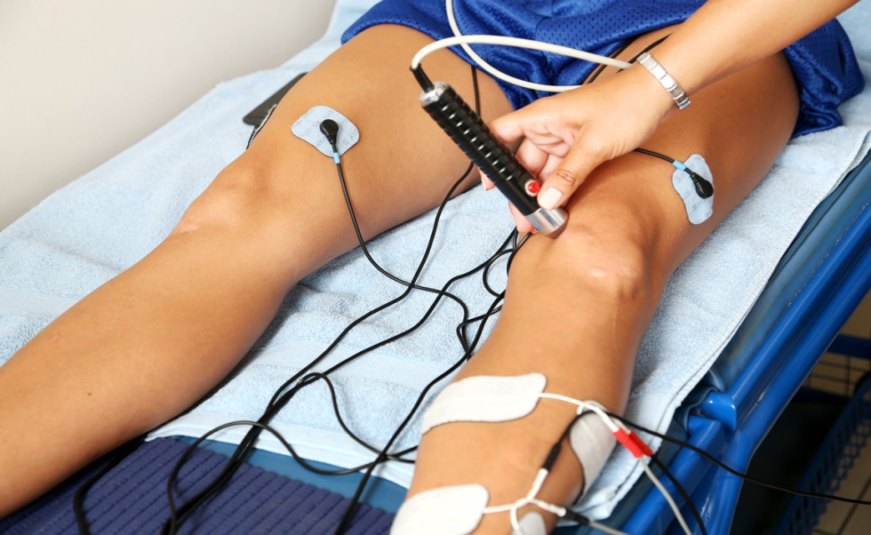
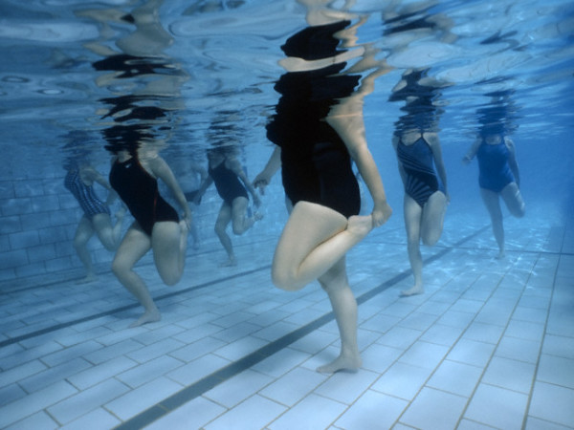
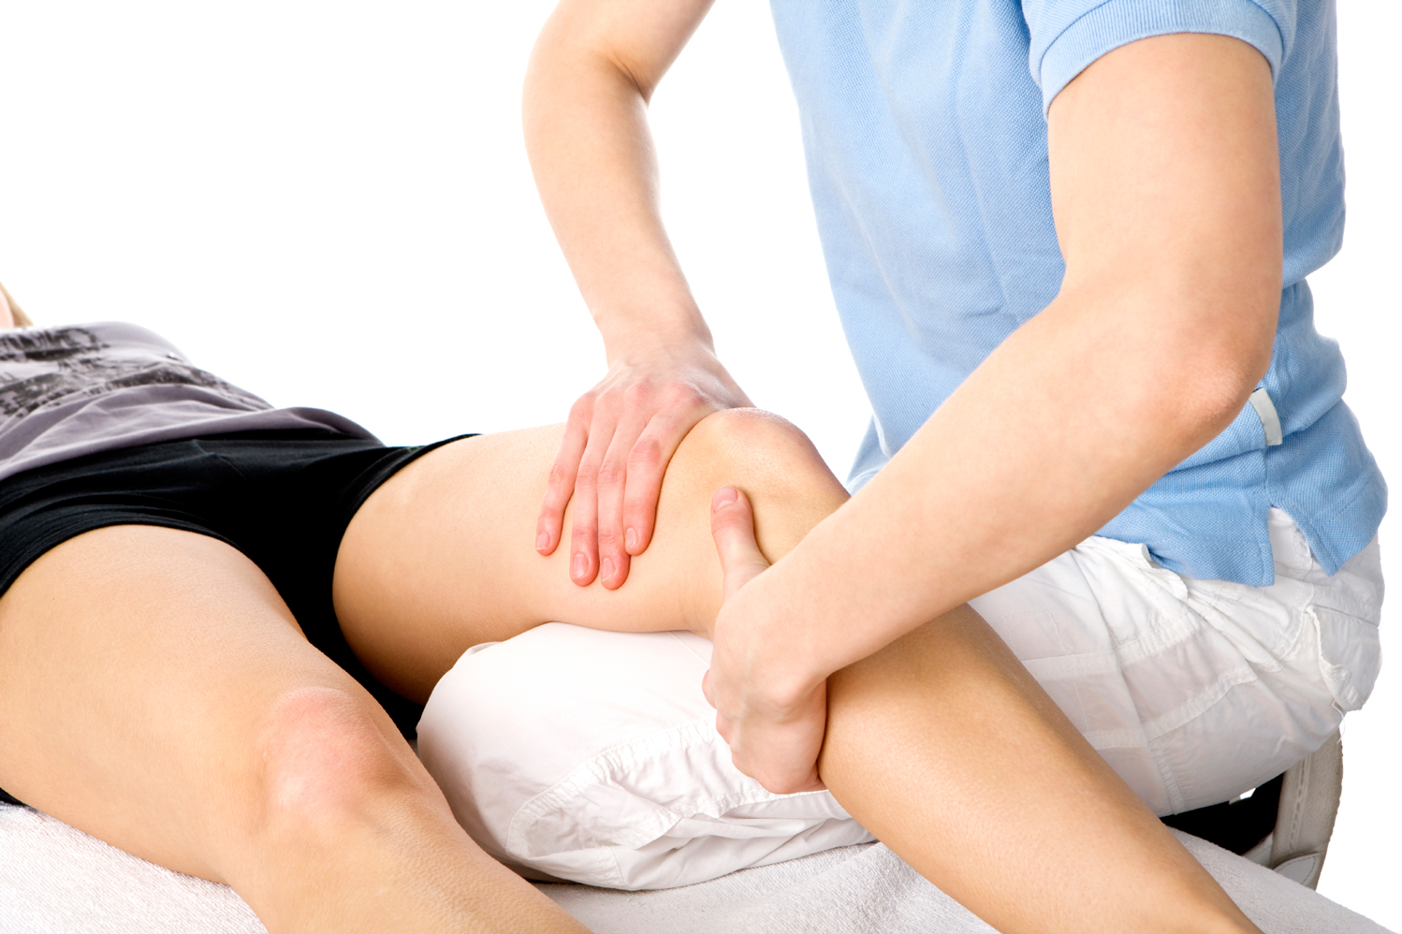
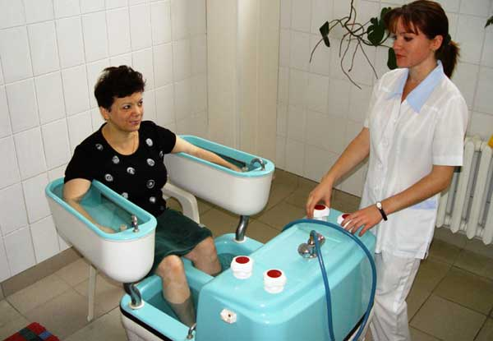
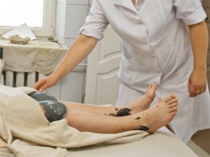
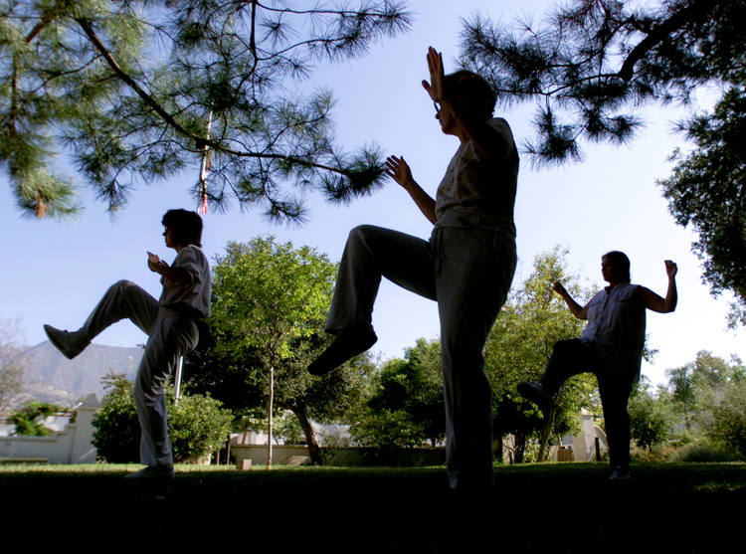
Комплексність фізичної реабілітації

Slide 19
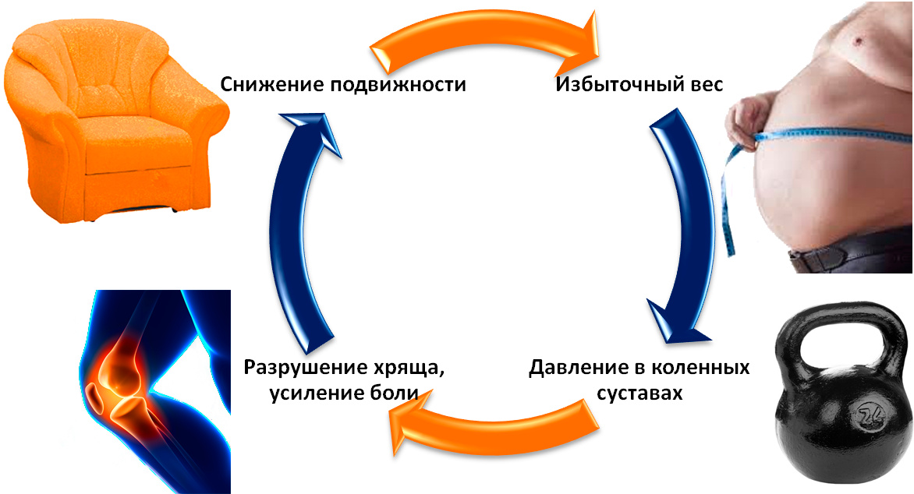
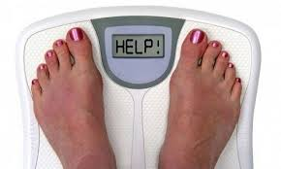
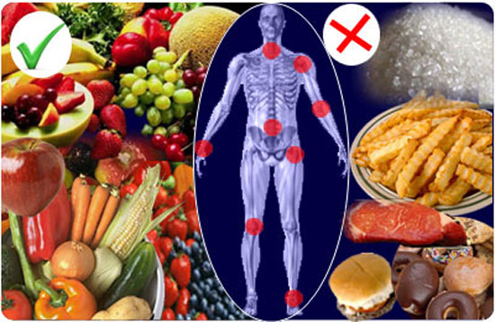

Поступове зниження маси тіла за рахунок раціональної дієти та дотримання лікувального рухового режиму
Зниження рухливості
Надлишкова вага
Руйнування хряща, біль
Тиск на суглоби

Slide 20
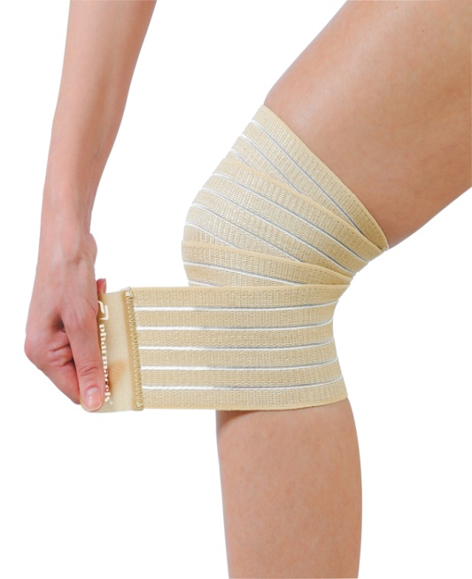
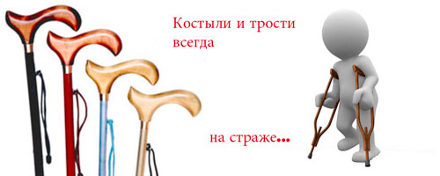
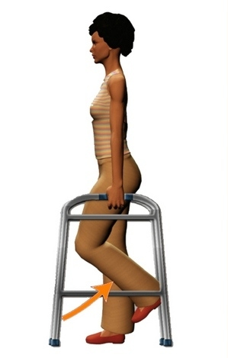
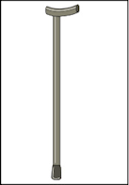
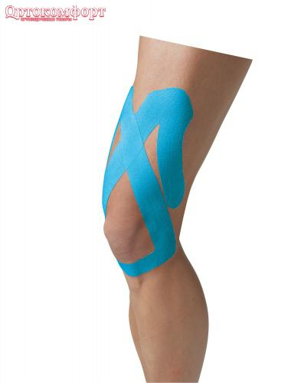
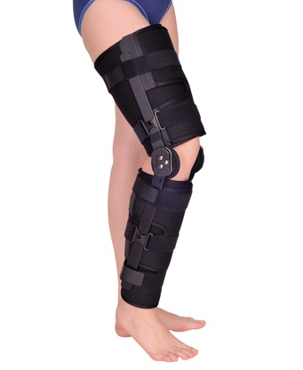


Милиці Ціпки
Ходунки
Розвантаження суглоба
ортопедичними методами
Фіксування еластичним бинтом
Тейпування
Ортезування

Slide 21
Лікувальна фізкультура при артрозах
Етапи ЛФК
лікарняний
щадний режим
(у гострому періоді)
лікувально-тренуючий
(у підгострому періоді)
післялікарняний
тренуючий
(у періоді неповної ремісії)

Slide 22




Завдання ЛФК на лікарняному етапі у період загострення артрозу (щадний режим):
розвантаження ураженого суглоба
збільшення суглобової щілини
зменшення болю
покращення трофіки в ураженому суглобі
розслаблення м'язів
усунення контрактур і збільшення амплітуди рухів
формування тимчасових компенсацій
підвищення загального тонусу організму

Slide 23



Лікування положенням
При різко вираженому больовому синдромі при коксартрозі кінцівку вкладають на ліжко на валик під кутом 30-40° згинання в колінному суглобі, 15° відведення і 15° зовнішньої ротації.
При різко вираженому больовому синдромі у хворих на гонартроз кінцівку вкладають на ліжко на валик в положенні згинання в суглобі під кутом 30° або на стандартну шину Белера.
шина Белера

Slide 24










Лікувальна гімнастика в період загострення артрозу

Slide 25
Завдання ЛФК на лікарняному етапі у підгострий період артрозу
(лікувально-тренуючий режим):
зменшення атрофії м'язів
зміцнення м'язово-зв'язкового апарату ураженого суглоба
нормалізації функції ураженого суглоба або формування постійних компенсацій
корекцію постави
загальне зміцнення організму

Slide 26





ЛФК
Підніманні ноги в бік
Підніманні прямої ноги
Махи ногою з опором
у підгострий період
Стиснення м'яча
степ
Зміцнення м'язів стегна
Ізометричне скорочення чотириголового м'язу
Пасивне розгинання
Згинання-розгинання
Розгинання вверх
Махи назад вбік
Згинання на животі
Присіданні біля стіни
Сходинка
Махи вперед всередину

Slide 27
Завдання ЛФК на післялікарняному етапі у період неповної ремісії артрозу (тренуючий режим):
відновлення функції суглоба
попередження патологічних деформацій
стабілізація постійних компенсацій
загальне збільшення сили і витривалості м'язів
покращення діяльності органів і систем організму, фізичної працездатності пацієнтів
адаптація до побутових і виробничих навантажень
попередження загострень

Slide 28




Форми і засоби ЛФК у період неповної ремісії

Slide 29



Витяжіння (тракція) кінцівки за допомогою автоматизованої системи

Slide 30




Лікувальний масаж при артрозах

Slide 31






Фізіотерапія у початкових стадіях артрозу (явища синовііту відсутні)
КВЧ-терапія (індуктотермія)
СВЧ-терапія
УЗТ-терапія
ДДТ-терапія
Електрофорез

Slide 32





При загостренні вторинного синовіїту і виражених порушеннях рухів
УФ-опромінення
УВЧ-терапія
Електрофорез
УЗТ-терапія
Ампліпульс-терапія

Slide 33




У підгострій фазі захворювання, при стиханні больового синдрому
Діадинамофорез
Електрофорез
Магнітотерапія
Індуктотермія

Slide 34




Фізіотерапія на етапі санаторно-курортного лікування артрозів
Індуктотермія
Магнітотерапія
УЗТ-терапія
Лазеротерапія

Slide 35





Санаторно-курортне лікування артрозів
Пелоідотерапія
Аплікації мулової або торф'яної грязі, парафіну і озокериту
Бішофіт терапія

Slide 36











Бальнеотерапія
Сольові ванни
Сірководневі ванни
Хвойні ванни
Ванна бішофіт
Скіпідарні ванни
Грязьові ванни

Slide 37




Бальнеотерапія
Радонові ванни
Двохкамерна ванна
Йодобромні ванни
Чотирьохкамерна ванна

Slide 38


Дякую за увагу!
Будьте здорові!

